Slide 1


William Suarez

Slide 2

ACTUALIDAD
Los procesos de Inventario, verificaciones, gestion de archivos para mermas y sobrestock se realizan por correo.
El gestionar uno a uno los módulos, ocupa tiempos de recursos humanos bastante considerables.
Asi como hay tareas que realizan los zonales, el cual consume tiempo cuanto mas módulos tiene a cargo.

Slide 3

RESULTADOS OBTENIDOS
Proyectos anteriores redujeron tiempos de “Obtencion de diferencia de inventario por sucursal”, siendo casi 2 horas ocupando a una persona a solamente descargar archivo por archivo, unificar y limpiar estos datos.
Ahora se realiza en solo 15 minutos.

Slide 4

RESULTADOS OBTENIDOS
El Area de Inventario tenia una dificultad con los archivos excel, debido a la compatibilidad de Windows (Bodega) vs Linux (Módulos), una solucion eficiante fue implementar un mismo ecosistema de archivos, automatizando las cargas de archivos y la verificacion por parte de los PDV, mejorando asi los tiempos para encontrar las diferencias de productos y sus correcciones.

Slide 5
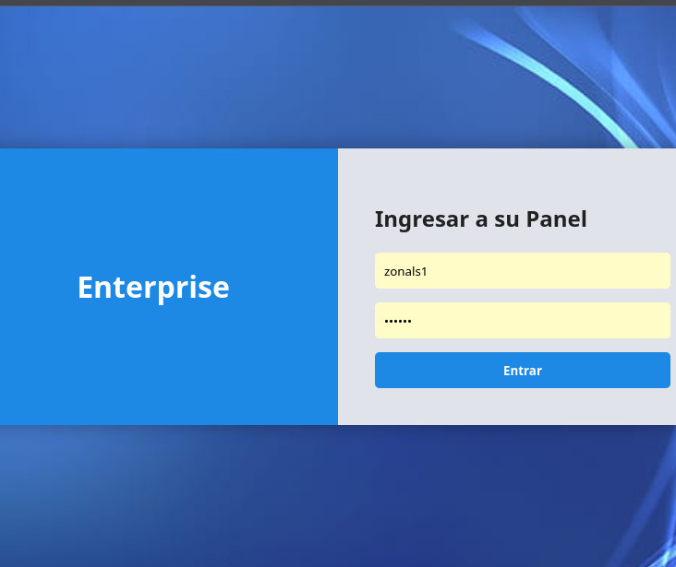
PROPUESTA DE SOLUCIÓN
Estoy desarrollando una plataforma que permite integrar varias de estas funciones: control de inventario, gestión documental, indicadores, y generación de reportes automáticos. A diferencia de la actual, esta es flexible, escalable y no requiere pagar millones por cada mejora, ya que creando el área, la desarrollamos e implementamos internamente.

Slide 6

PROPUESTA DE SOLUCIÓN
Plasmando las ideas que aumenten la eficiencia en la empresa.
No se puede cuantificar en numeros, sin embargo su potencial está en redirigir tareas rutinarias hacia algoritmos, dejando tiempo liberado a los recursos humanos, para asi dedicarlo al analisis y mejora de sus gestiones.

Slide 7
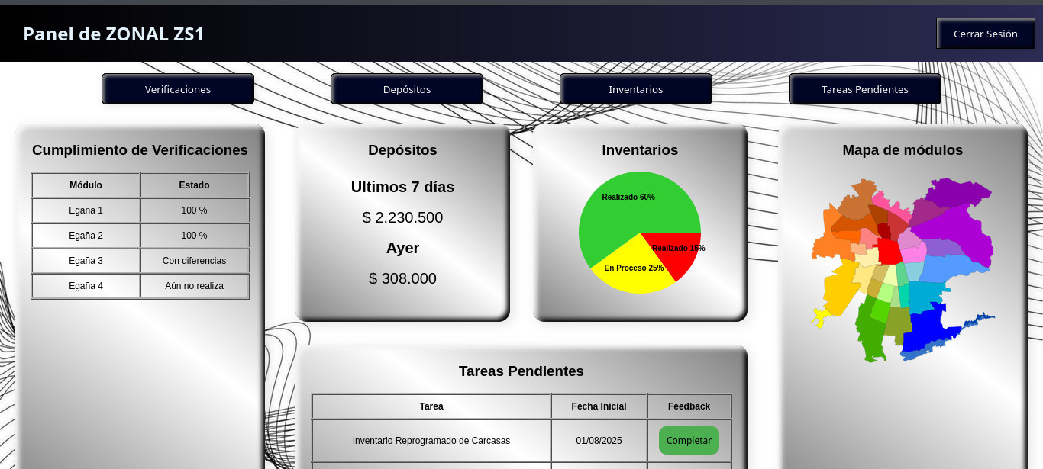
PLATAFORMA

Slide 8
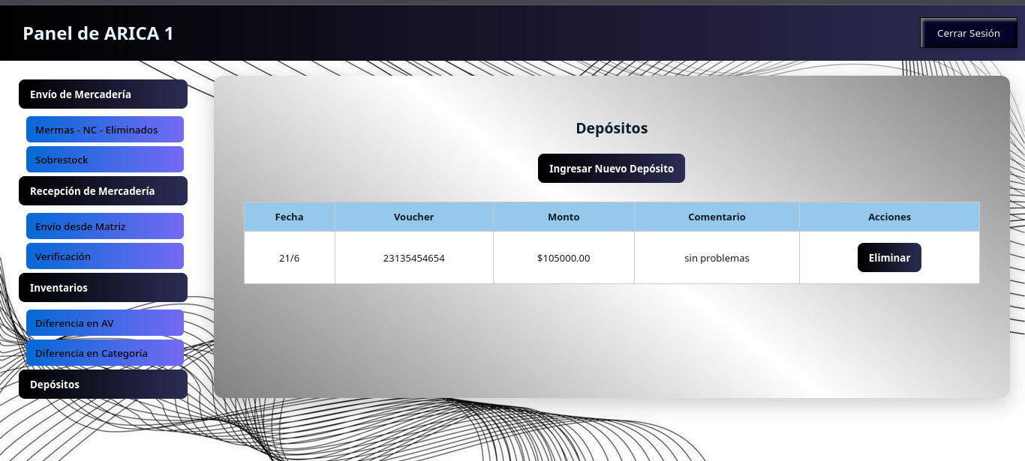
PLATAFORMA

Slide 9

AUTOMATIZACIÓN OPERACIONAL
La sinergia entre diferentes áreas es necesaria para lograr la eficiencia del tiempo con mejores resultados.

Slide 10
LA INNOVACIÓN PUEDE VENIR DESDE DENTRO CON RESULTADOS COMO LOS VISUALIZADOS.

